Slide 1

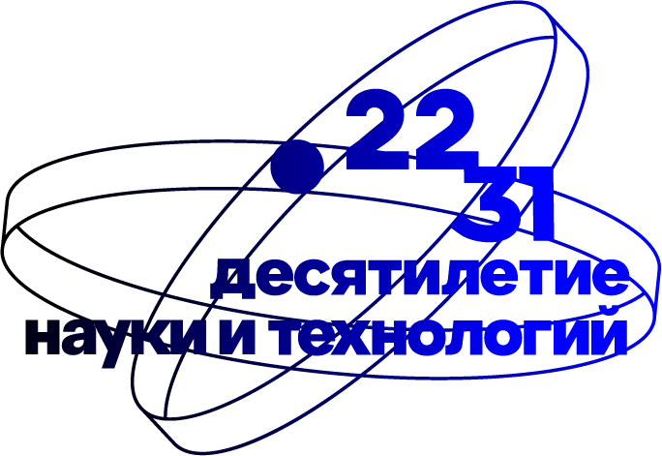



Научно-просветительский
квиз

Slide 2



Slide 3


Вопрос 1
Это рогатое животное, умеющее ловко карабкаться по отвесным скалам, учеными называется «кавказский тур».
А как его часто называют в народе?
1
2
3
4
Горный верблюд
Горный
бык
Горный лось
Горный козел

Slide 4
Вопрос 2
Национальный танцевальный ансамбль "Лезгинка" стал визитной карточкой не только Дагестана, но и всего Северного Кавказа. А что символизирует образ орла, который часто воплощают танцоры, особенно мужчины?
1
2
3
4
Богатство и процветание
Верность своей семье и роду
Свободу, силу и независимость духа
Победу в сражении

Slide 5
Вопрос 3
Идеальный хинкали лепится вручную и имеет ровно такое количество складочек. И это не просто так, ведь, как гласит легенда, это сакральное число - за такое количество дней Солнце проходит по большому
кругу небесной сферы.
Угадайте, сколько складочек у идеального хинкали?
1
2
3
4
7
12
28
32

Slide 6
Вопрос 4
Этот пресный белый хлеб распространён преимущественно у народов Кавказа, Балкан и Среднего Востока.
В 2014 году был включен в список нематериального культурного наследия ЮНЕСКО.
Назовите его!
1
2
3
4
Лаваш
Каравай
Хачапури
Чуду

Slide 7
Вопрос 5
Примерно в 1850 году среди российских дворян стали появляться рассказы о таинственном напитке, который пьют горцы на Северном Кавказе. Немного позже рецепт его приготовления был похищен технологом Ириной Сахаровой.
Назовите этот напиток!
1
2
3
4
Квас
Чайный гриб
Тархун
Кефир

Slide 8
Вопрос 6
В Северо-Кавказском федеральном округе есть один из немногих городов на планете, расположенный
на 19 метров ниже уровня моря.
Подсказка: он же самый южный в России!
Назовите этот город!
1
2
3
4
Дербент
Махачкала
Нальчик
Магас

Slide 9
Вопрос 7
В этом городе находится фуникулер, считающийся одним из красивейших в мире.
Угол наклона составляет около 60 градусов. Он движется практически по отвесной скале.
Назовите этот город!
1
2
3
4
Грозный
Ереван
Тбилиси
Баку

Slide 10
Вопрос 8
Трудно поверить, но этот город на 29 лет старше Рима. И официально является одной из самых древних столиц в мире.
Назовите этот город!
1
2
3
4
Ставрополь
Дербент
Ереван
Магас

Slide 11
Вопрос 9
Знаменитая парочка Южных слонов Архип и Нюся сделали этот город единственным местом на планете, где представлены два самых полных разнополых скелета
Назовите этот город!
1
2
3
4
Грозный
Дербент
Махачкала
Ставрополь

Slide 12
Вопрос 10
Эльбрус — высочайшая вершина России и Европы.
К какому типу горных образований он относится?
1
2
3
4
Плато
Останец
Вулкан
Антиклиналь

Slide 13
Вопрос 11
Аргонавты – известные герои мифов и легенд,
их путешествие наполнено необычными приключениями и сказочными событиями.
А что почти 3 тысячи лет назад искали у подножья Кавказских гор аргонавты?
1
2
3
4
Навигатор
Золотое руно
Серебряный
глобус
Курорт

Slide 14
Вопрос 12
Парадоксально, но фильм «Кавказская пленница» снимался не в горах Кавказа
А в каких горах снимался фильм?
1
2
3
4
Альпийские горы
Уральские горы
Крымские горы
Эверест

Slide 15




Slide 16
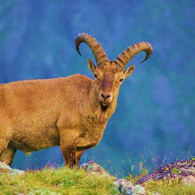

Ответ 1
Это рогатое животное, умеющее ловко карабкаться по отвесным скалам, учеными называется «кавказский тур».
А как его часто называют в народе?
1
2
3
4
Горный верблюд
Горный
бык
Горный лось
Горный козел

Slide 17
Справка
Туры более известны в народе как горные козлы.
Кавказский тур — выносливое животное, приспособленное к суровым условиям гор. Он выдерживает морозы, метели, снегопады. В местах, где обитают туры, редко встречаются другие копытные. Туры очень осторожные животные. Они обладают острым зрением, тонким обонянием и чутким слухом. Запах человека копытные чуют за несколько сотен метров.
Кроме того, у туров развито коллективное оповещение. В стаде обязательно есть дозорные, которые сообщают сородичам о приближении посторонних фыркающим звуком. На сигналы тура-дозорного реагирует все стадо, по поведению сторожевого тура животные определяют наличие или отсутствие угрозы. Постоянно один или несколько туров поднимают голову и осматривают окрестности. Резкий свист служит сигналом тревоги. Животные при появлении человека забираются на неприступные скалы.

Slide 18
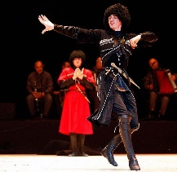
Ответ 2
Национальный танцевальный ансамбль "Лезгинка" стал визитной карточкой не только Дагестана, но и всего Северного Кавказа. А что символизирует образ орла, который часто воплощают танцоры, особенно мужчины?
1
2
3
4
Богатство и процветание
Верность своей семье и роду
Свободу, силу и независимость духа
Победу в сражении

Slide 19
Справка
Лезгинка — народный танец лезгин, распространённый по всему Кавказу, а также музыкальное сопровождение к этому танцу. В более широком смысле это танец всех кавказских народов, включая аварцев, дагестанцев, грузин и многих других.
Движения в лезгинке несут в себе определённую символику. Например, повороты рук мужчины имитируют полёт орла, а грациозные движения рук женщины — нежность и грациозность птицы.
Орёл — величественная птица, стремящаяся к небесам, что ассоциируется со смелостью, свободой, независимостью духа.

Slide 20
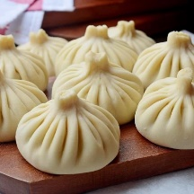
Ответ 3
Идеальный хинкали лепится вручную и имеет ровно такое количество складочек. И это не просто так, ведь, как гласит легенда, это сакральное число - за такое количество дней Солнце проходит по большому
кругу небесной сферы
Угадайте, сколько складочек у идеального хинкали?
1
2
3
4
7
12
28
32

Slide 21
Справка
Идеальный хинкали имеет 28 складочек из теста. И совсем не просто так!
А все почему? Да потому что 28 — сакральное число для жителей Кавказа. Солнце проходит по большому кругу небесной сферы за 28 дней (отсюда и количество складок). Хвостик хинкали метафорично называют солнцем, а складочки — лучами.

Slide 22
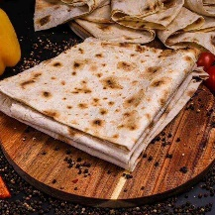
Ответ 4
Этот пресный белый хлеб, распространён преимущественно у народов Кавказа, Балкан, и Среднего Востока.
В 2014 году был включен в список нематериального культурного наследия ЮНЕСКО.
Назовите его!
1
2
3
4
Лаваш
Каравай
Хачапури
Чуду

Slide 23
Справка
26 ноября 2014 года на проходящем в Париже 9-м заседании межправительственного комитета Конвенции о защите нематериального культурного наследия ЮНЕСКО было принято решение включить в список нематериального культурного наследия ЮНЕСКО от Армении.
Лаваш известен в ряде стран Передней Азии и Ближнего Востока и занимает едва ли не главное место в системе питания.

Slide 24
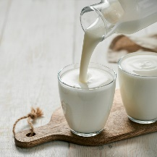
Ответ 5
Примерно в 1850 году среди российских дворян стали появляться рассказы о таинственном напитке, который пьют горцы на Северном Кавказе. Немного позже рецепт его приготовления был «похищен» технологом Ириной Сахаровой.
Назовите этот напиток!
1
2
3
4
Квас
Чайный гриб
Тархун
Кефир

Slide 25
Справка
Родиной кефира считаются Карачаево-Черкесия и Кабардино-Балкария. В частности, Приэльбрусье считается прародиной кефирных грибков.
Первое официальное сообщение о кефире и его пользе для здоровья сделал тифлисский врач Джогин на докладе в Кавказском медицинском обществе в 1867 году.
В Центральной России кефир не был распространён до начала XX века Тогда он в основном импортировался из Кавказа и продавался по высокой цене. В 1908 году кефирные грибки появились в Москве благодаря Ирине Тимофеевне Сахаровой (тогда ещё Макаровой).

Slide 26
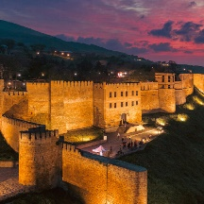
Ответ 6
В Северо-Кавказском федеральном округе есть один из немногих городов на планете, расположенный
на 19 метров ниже уровня моря.
Подсказка: он же самый южный в России!
Назовите этот город!
1
2
3
4
Дербент
Махачкала
Нальчик
Магас

Slide 27
Справка
Дербент — город на юге России в Республике Дагестан. Название в переводе с персидского означает «закрытые ворота» или «узел ворот».
Дербент расположен на западном побережье Каспийского моря, которое находится на 19 метров ниже мирового океана. Горы Большого Кавказа ближе всего подходят к морю, оставляя лишь узкую трёхкилометровую полосу равнины.
По прогнозам, к концу 2025 года уровень воды в море может снизиться ещё на 25 см из-за дефицита осадков в регионе. Если тенденция сохранится, к 2030 году уровень моря может уменьшиться на 1 м.

Slide 28
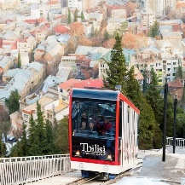
Ответ 7
В этом городе находится фуникулер, считающийся одним из красивейших в мире.
Угол наклона составляет около 60 градусов. Он движется практически по отвесной скале.
Назовите этот город!
1
2
3
4
Грозный
Ереван
Тбилиси
Баку

Slide 29
Справка
Фуникулёр (от лат. funiculus — «верёвка, канат») — рельсовое транспортное средство с канатной тягой для перевозки пассажиров или грузов в вагонах на небольшое расстояние по крутым подъёмам (в основном до 35°).
Чаще всего используются два вагона, жёстко соединённых стальными тросами. Вагоны движутся синхронно: один поднимается, другой спускается, чтобы компенсировать массу друг друга и экономить энергию.
Фуникулёр в Тбилиси был открыт в 1905 году и стал первым такого рода в Закавказье. За более чем столетнюю историю он претерпел несколько реконструкций.

Slide 30
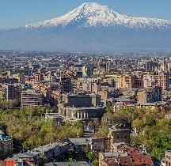
Ответ 8
Трудно поверить, но этот город на 29 лет старше Рима. И официально является одной из самых древних столиц в мире.
Назовите этот город!
1
2
3
4
Ставрополь
Дербент
Ереван
Магас

Slide 31
Справка
Среди ныне существующих городов есть несколько, которые считаются древними. За титул самого старого города в мире из ныне существующих борются несколько мест: Иерихон (Палестина), Дамаск (Сирия), Библ (Ливан) и Сузы (Иран). Однозначно ответить на вопрос, какой город самый старый, сложно — учёные спорят о возрасте построек и о том, что можно считать городом. Многие поселения долгие века оставались маленькими, разрушались и отстраивались заново, значительно меняясь в размерах.
Ереван — один из древнейших непрерывно населённых городов мира, который старше Рима на 29 лет.
Также среди самых старых городов России выделяют Дербент, Керчь, Старую Ладогу и Ростов Великий.

Slide 32
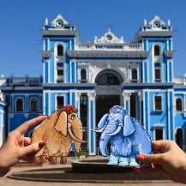
Ответ 9
Знаменитая парочка Южных слонов Архип и Нюся сделали этот город единственным местом на планете, где представлены два самых полных разнополых скелета
Назовите этот город!
1
2
3
4
Грозный
Дербент
Махачкала
Ставрополь

Slide 33
Справка
Архипа раскопали в 1960 году в Георгиевском районе Ставрополья. Назвали его по латинскому названию вида Archidiskodon meridionalis. Он лежал в песках в дельте реки, которая впадала в Каспийское море, и поэтому сохранился на 83%.
Потом в 2007 году рядом с поселком Равнинным у Новотроицкого водохранилища нашли Нюсю. И назвали ее в честь главного палеонтолога экспедиции Анны (Нюси) Швыревой. Нюся лежала на дне реки под 35-сантиметровым слоем гальки. Этот панцирь помог сохраниться скелету на 70%.

Slide 34
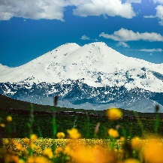
Ответ 10
Эльбрус — высочайшая вершина России и Европы.
К какому типу горных образований он относится?
1
2
3
4
Плато
Останец
Вулкан
Антиклиналь

Slide 35
Справка
Эльбрус — потухший двухвершинный вулкан, самая высокая точка России и Европы, если проводить границы между частями света по Водораздельному хребту Кавказа.
Некоторые характеристики:
Высота Западной вершины — 5642 метра, высота восточной — 5621 метр.
Вершины разделены седловиной (понижением), абсолютная высота которой 5325 метров.
Недра вулкана до сих пор активны, это проявляется в нагревании, насыщении минеральными солями и углекислым газом подземных вод.
С вершин спускаются ледники, дающие начало таким рекам, как Кубань, Баксан, Малка и другие.

Slide 36
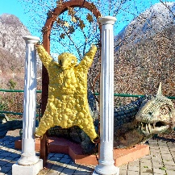
Ответ 11
Аргонавты – известные герои мифов и легенд,
их путешествие наполнено необычными приключениями и сказочными событиями.
А что почти 3 тысячи лет назад искали у подножья Кавказских гор аргонавты?
1
2
3
4
Навигатор
Золотое руно
Серебряный глобус
Курорт

Slide 37
Справка
Технология добычи золота с помощью овечьих шкур, которая, по некоторым предположениям, использовалась в золотоносных реках Колхиды.
Бралась овечья шкура (руно) с длинной, густой и немытой шерстью. Шкуру расстилали на дне золотоносной реки или ручья, закрепляя камнями, шерстью против течения.
Вода, несущая с собой песок, ил и золотые частицы, проходила сквозь шерсть. Более тяжёлые и плотные частицы золотого песка запутывались и застревали в густом, жирном мехе.
Через несколько часов или дней шкуру осторожно вынимали из воды и высушивали на солнце. Чтобы извлечь накопленное богатство, шкуру либо тщательно вытряхивали над специальной подстилкой, либо сжигали. Зола, оставшаяся после сгорания шерсти, содержала чистое, выплавленное золото.

Slide 38
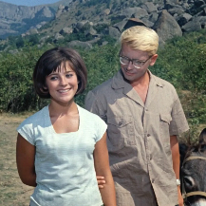
Ответ 12
Парадоксально, но фильм «Кавказская пленница» снимался не в горах Кавказа
А в каких горах снимался фильм!
1
2
3
4
Альпийские горы
Уральские горы
Крымские горы
Эверест

Slide 39
Справка
Основная часть съемок фильма «Кавказская пленница, или Новые приключения Шурика» проходила в Алуште, которую Гайдай выбрал, потому что здесь нашел подходящие натурные виды. Близость Ялтинской киностудии обеспечивала съемочный процесс необходимой техникой и реквизитом. Именно Алушта стала фоном для многих ключевых сцен фильма, превратившись в своеобразный «кавказский» антураж.

Slide 40


Slide 41


